Slide 1



LESSON 4
Pembahasan lebih rinci CSS
Mendekorasi dan mempercantik halaman web dengan menggunakan eksternal CSS

Slide 2
Yang Akan Dipelajari Hari Ini
Mengingat kembali apa itu CSS?
Mengingat kembali kenapa kita memakai CSS?
Mengingat kembali cara menyisipkan CSS
Format Penulisan CSS & Selector
Referensi Belajar CSS

Slide 3
Apa itu CSS?
CSS singkatan dari Cascading Style Sheet, biar lebih mudah diingat (istilah pak Hans) Caranya Supaya Singkat.
Disimpan di CSS files (.css) yang berada di luar HTML file
Hemat waktu dan kerja – 1 CSS file dapat mengkontrol banyak HTML pages (.html)

Slide 4
Kenapa kita memakai CSS?
Kenapa kita memakai CSS?
Mendefinisikan bagaimana HTML tags ditampilkan (dekorasi, make-up, dsb)
Color, background-color
Margin, padding
font-weight, font-family, font-size
width, height
dsb

Slide 5
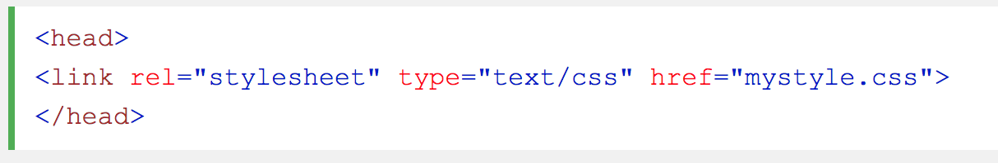
Cara Menyisipkan CSS
Ada 3 cara untuk memasukkan CSS:
Inline style sheet (TIDAK DIREKOMENDASIKAN)
Di dalam HTML element tag attribute “style”
Internal style sheet (TIDAK DIREKOMENDASIKAN)
Definisi di dalam element <style> di dalam element <head>
External style sheet (SANGAT DIREKOMENDASIKAN)
Ditempatkan di file terpisah dengan .css extension
Dapat merubah banyak HTML pages dengan 1 file CSS

Slide 6
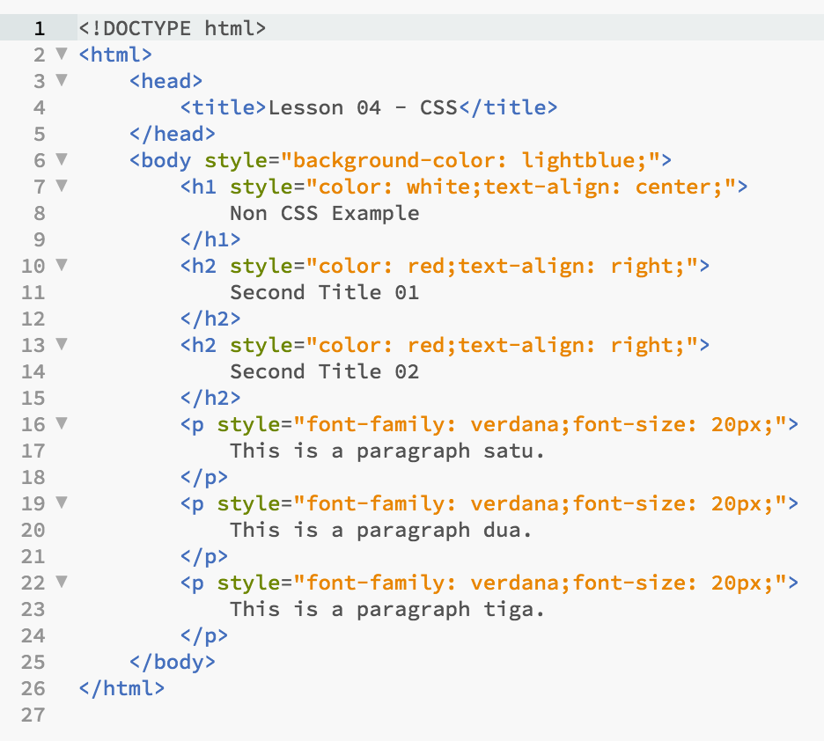
Inline style sheet

Slide 7
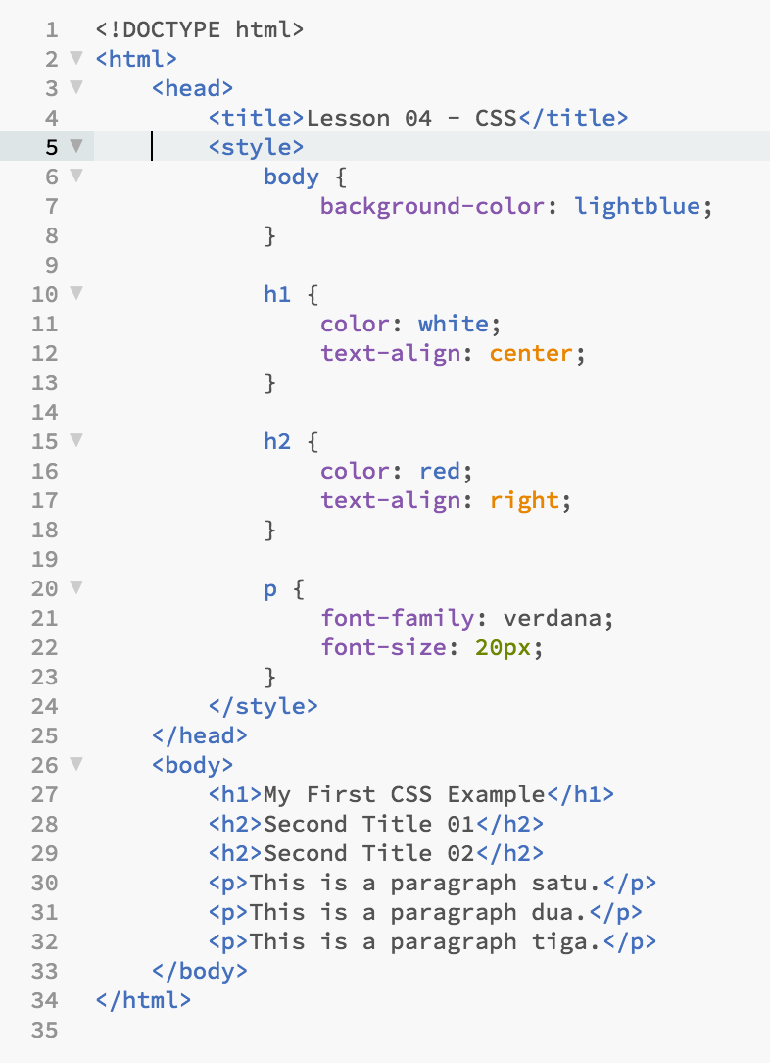
Internal style sheet

Slide 8
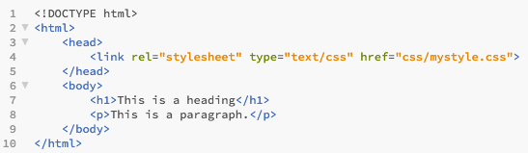
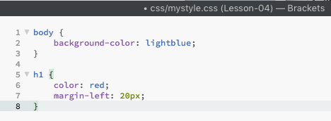
External style sheet
Contoh:

Slide 9
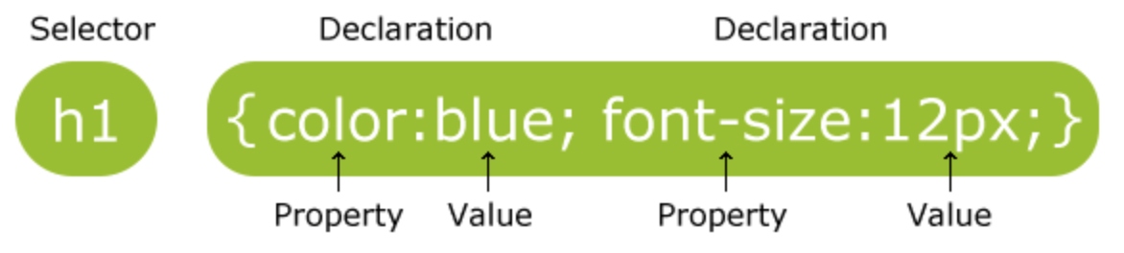
Format Penulisan CSS & Selectors
CSS rule-set terdiri dari:
A selector
Menunjuk ke HTML element mana yang mau didekor), misal: h1, p, ul, dsb.
A declaration block
Diawali dengan tanda “{“ dan diakhiri dengan tanda “}”
Deklarasi terdiri dari nama property dan nilainya, dipisahkan dengan tanda titik-dua “:”, misal: color:blue
Setiap deklarasi diakhiri dengan tanda semi-colon “;”

Slide 10
CSS Selectors
CSS Selectors itu bisa berdasarkan:
HTML element name
p, h1, table, dsb
id
Diawali dengan tanda hash “#“
class
Diawali dengan tanda titik “.“
lainnya
Kombinasi antara HTML element name dengan id
Kombinasi antara HTML element name dengan HTML element name yang lainnya

Slide 11
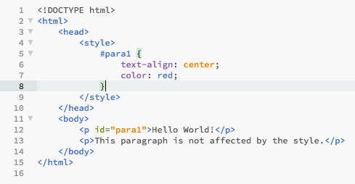
CSS Selector - id
CSS – id Selector diawali tanda hash “#“
Contoh:

Slide 12
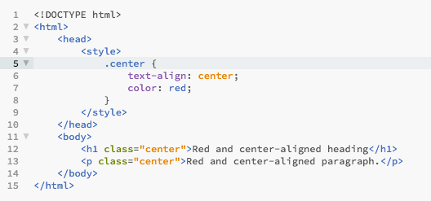
CSS Selector - class
CSS – class Selector diawali tanda titik “.“
Contoh:

Slide 13
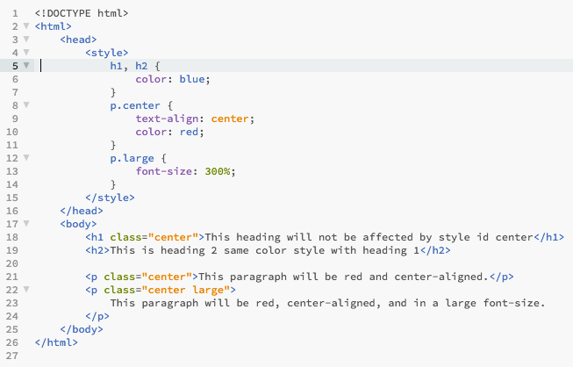
Kombinasi CSS Selector
Contoh:

Slide 14
Latihan 05
Buatlah sebuah website sesuai dengan kreatifitas Anda dengan materi yang telah diberikan sebelumnya. Biasakan menggunakan eksternal CSS yang sudah di ajarkan pada materi slide ini.

Slide 15
Referensi Belajar CSS
Untuk lebih lanjut belajar CSS:
https://www.w3schools.com/css/default.asp
CSS Tabel referensi:
https://www.smashingmagazine.com/wp-content/uploads/images/css3-cheat-sheet/css3-cheat-sheet.pdf
HTML Tabel referensi:
https://www.smashingmagazine.com/2009/07/html-5-cheat-sheet-pdf/
Untuk kombinasi warna website:
https://color.adobe.com/create/color-wheel/

